Slide 1


过程设计工具

Slide 2
过程设计技术和工具
表达过程规格说明的工具叫做详细设计工具：
图形工具
表格工具
语言工具

Slide 3
过程设计技术和工具
程序流程图（Program Flow Chart）
程序流程图本质上不是逐步求精的好工具，它诱使程序员过早地考虑程序的控制流程，而不去考虑程序的全局结构。
程序流程图中用箭头代表控制流，因此程序员不受任何约束，可以完全不顾结构程序设计的精神，随意转移控制。
程序流程图不易表示数据结构。

Slide 4
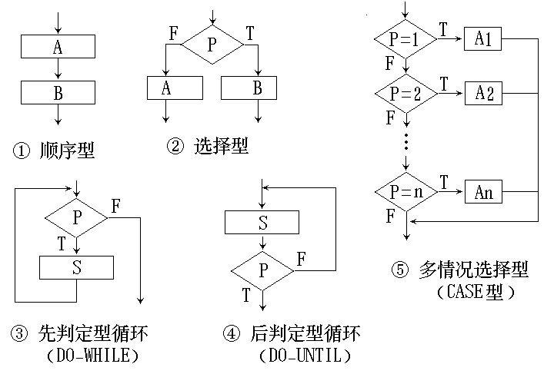
过程设计技术和工具
必须限制程序流程图只能使用五种基本的控制结构
需要对流程图所用的符号做出确切的规定

Slide 5
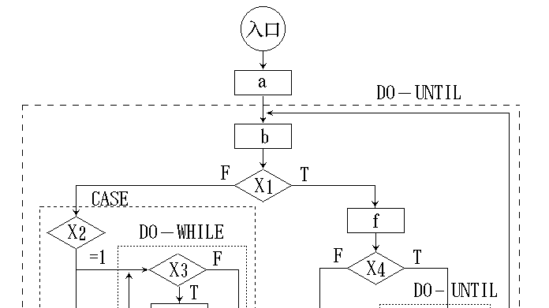
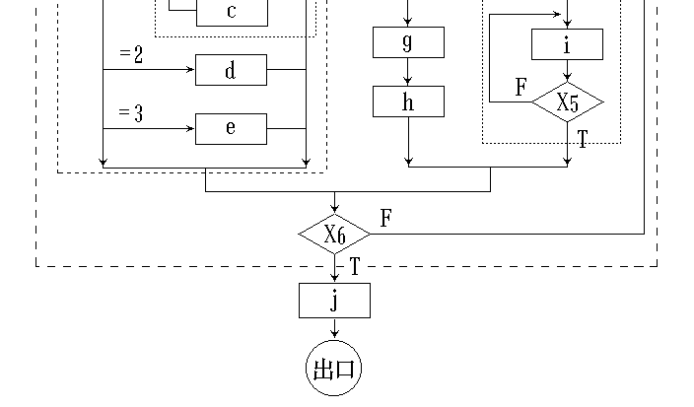

Slide 6
过程设计技术和工具
盒图（Box-Diagram）（N-S图） Nassi和Shneiderman提出
第一个任务
条件
CASE条件
F
T
第二个任务
值1
值2
…
值n
第三个任务
ELSE部分
THEN部分
CASE 1
部分
CASE2
部分
…
CASE n
部分
(a)
(b)
(c)
循环条件
DO_UNTIL
部分
A
DO_WHILE
部分
循环条件
(d)
(e)

Slide 7
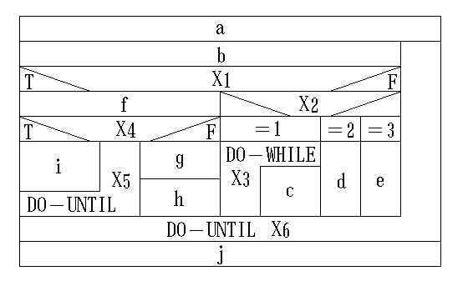

Slide 8
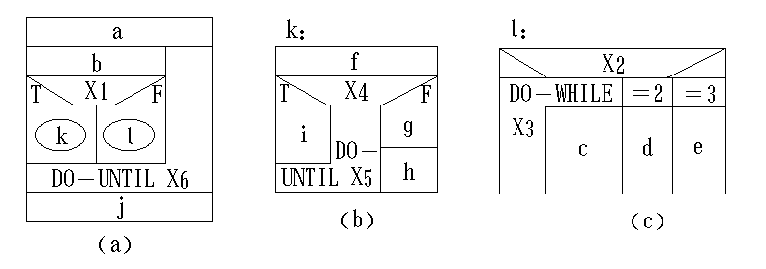
N-S图的嵌套定义形式

Slide 9
过程设计技术和工具
盒图有下述特点：
功能域(即某个特定控制结构的作用域)明确，可以从盒图上一眼就看出来。
不可能任意转移控制。
很容易确定局部和全程数据的作用域。
很容易表现嵌套关系，也可以表示模块的层次结构。

Slide 10
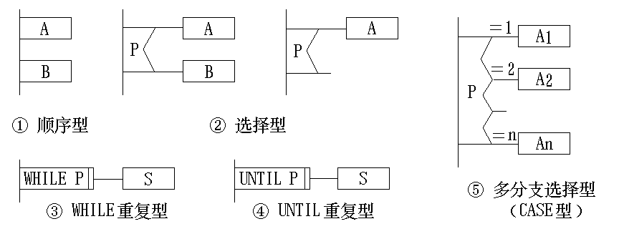
过程设计技术和工具
PAD（Problem Analysis Diagram）图：1973年由日本日立公司发明
用二维树形结构的图来表示程序的控制流, 设置了五种基本控制结构的图式，并允许递归使用。

Slide 11
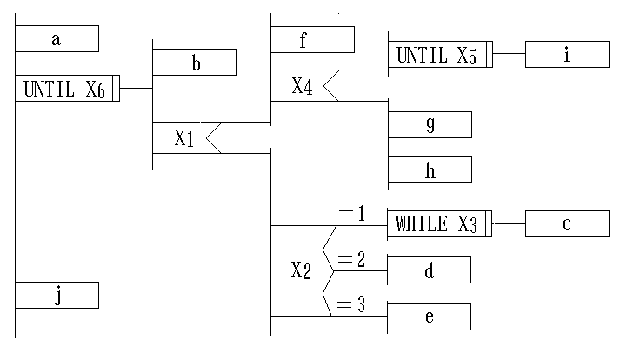
PAD描述的示例

Slide 12
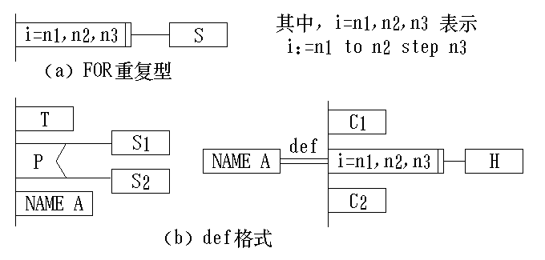
PAD的扩充控制结构

Slide 13
过程设计技术和工具
PAD图的主要优点:
使用表示结构化控制结构的PAD符号所设计出来的程序必然是结构化程序。
PAD图所描绘的程序结构十分清晰。
用PAD图表现程序逻辑，易读、易懂、易记。
容易将PAD图转换成高级语言源程序，这种转换可用软件工具自动完成。
既可用于表示程序逻辑，也可用于描绘数据结构。
PAD图的符号支持自顶向下、逐步求精方法的使用。

Slide 14
过程设计技术和工具
判定表
当算法中包含多重嵌套的条件选择时，使用判定表能够清晰地表示复杂的条件组合与应做的动作之间的对应关系。
判定表用于表示程序的静态逻辑。
在判定表中的条件部分给出所有的两分支判断的列表，动作部分给出相应的处理。
要求将程序流程图中的多分支判断都改成两分支判断。

Slide 15
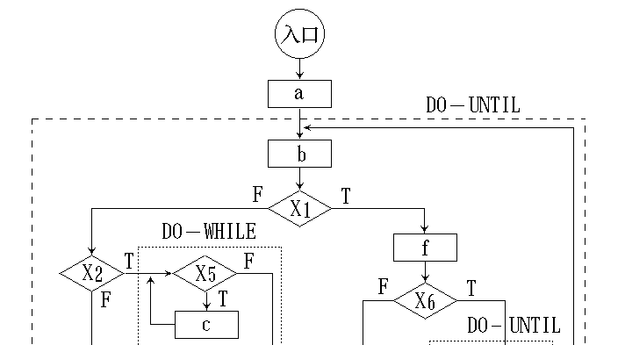
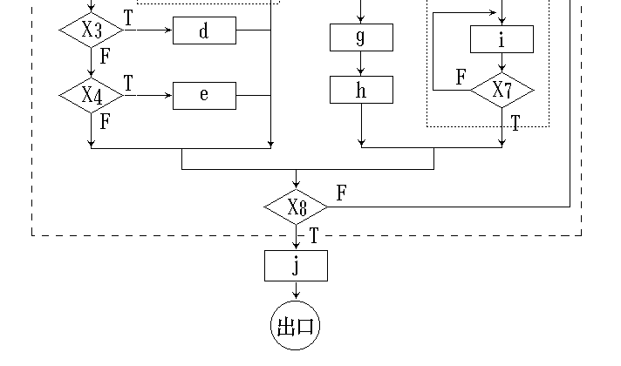
无多分支判断结构

Slide 16
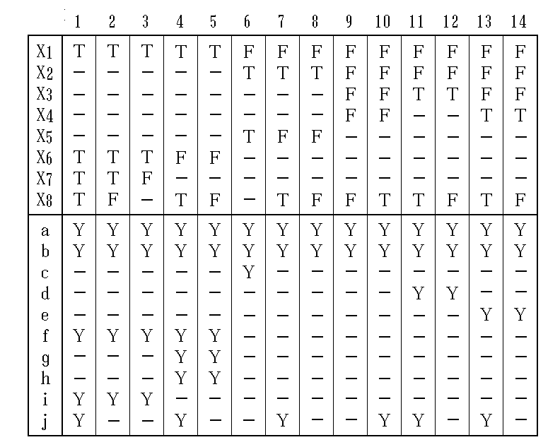

Slide 17
过程设计技术和工具
以行李托运费的算法为例说明判定表的组织方法。假设某航空公司规定，乘客可以免费托运重量不超过30kg的行李。当行李重量超过30kg时，对头等舱的国内乘客超重部分每公斤收费4元，对其他舱的国内乘客超重部分每公斤收费6元，对外国乘客超重部分每公斤收费比国内乘客多一倍，对残疾乘客超重部分每公斤收费比正常乘客少一半。

Slide 18
 | 1 | 2 | 3 | 4 | 5 | 6 | 7 | 8 | 9
国内乘客 |  | T | T | T | T | F | F | F | F
头等舱 |  | T | F | T | F | T | F | T | F
残疾乘客 |  | F | F | T | T | F | F | T | T
行李重量W≤30kg | T | F | F | F | F | F | F | F | F
免费 | ×
(W-30) ×2 |  |  |  | ×
(W-30) ×3 |  |  |  |  | ×
(W-30) ×4 |  | × |  |  |  |  |  | ×
(W-30) ×6 |  |  | × |  |  |  |  |  | ×
(W-30) ×8 |  |  |  |  |  | ×
(W-30) ×12 |  |  |  |  |  |  | ×

Slide 19
过程设计技术和工具
判定表
优点：能够简洁、无二义性地描述所有的处理规则。
缺点：判定表表示的是静态逻辑，是在某种条件取值组合情况下可能的结果，它不能表达加工的顺序，也不能表达循环结构，因此判定表不能成为一种通用的设计工具。

Slide 20
过程设计技术和工具
判定树
判定树是判定表的变种。
优点：形式简单，比判定表更直观
缺点：
简洁性不如判定表。
画判定树时分枝的次序可能对最终画出的判定树的简洁程度有较大影响 。

Slide 21
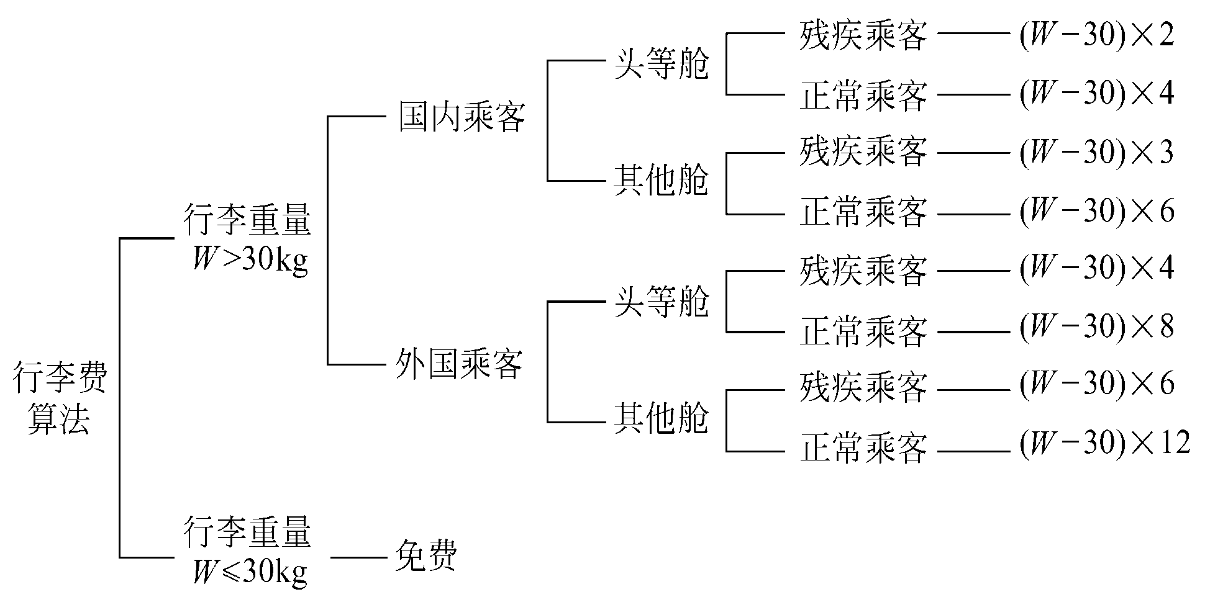

Slide 22
过程设计技术和工具
过程设计语言（PDL）
是用正文形式表示数据和处理过程的设计工具，也被称为伪代码。
PDL具有严格的关键字外部语法，用于定义控制结构和数据结构；另一方面，PDL表示实际操作和条件的内部语法通常又是灵活自由的，可以适应各种工程项目的需要。

Slide 23
过程设计技术和工具
PROCEDURE spellcheck IS 查找错拼的单词 BEGIN split document into single words 把整个文档分离成单词 look up words in dictionary 在字典中查这些单词 display words which are not in dictionary 显示字典中查不到的单词 create a new dictionary 造一新字典 END spellcheck
示例: 拼写检查程序

Slide 24
过程设计技术和工具
PDL作为一种设计工具有如下一些优点：
可以作为注释直接插在源程序中间。这样做能促使维护人员在修改程序代码的同时也相应地修改PDL注释，因此有助于保持文档和程序的一致性，提高了文档的质量
可以使用普通的正文编辑程序或文字处理系统，很方便地完成PDL的书写和编辑工作。
已经有自动处理程序存在，而且可以自动由PDL生成程序代码。
PDL的缺点是不如图形工具形象直观，描述复杂的条件组合与动作间的对应关系时，不如判定表清晰简单。

